Slide 1
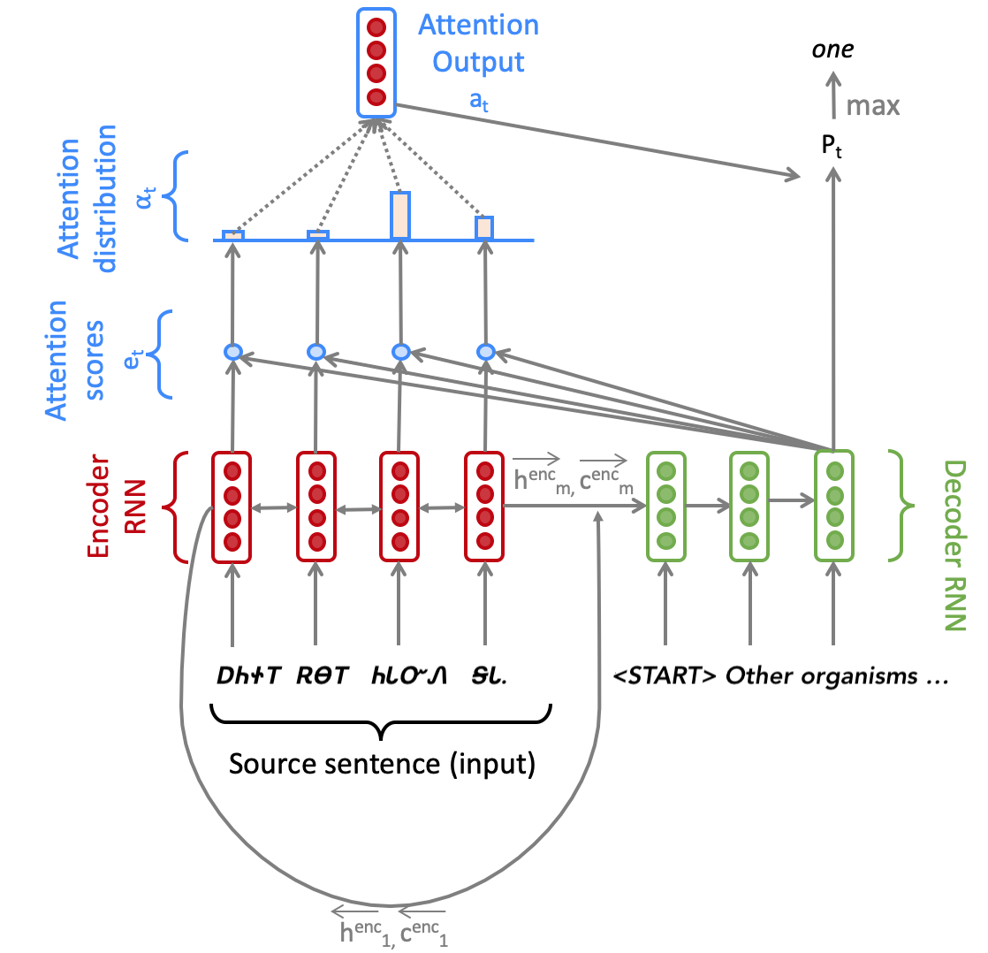



Linear
0
0
…
0
tanh
dropout
Linear

